Slide 2
Alihankintamallin taustaselvitys
Siun soten työkykyohjelma 2020-2022
Koonti: Projektisuunnittelija Senja Asikainen, senja.asikainen@siunsote.fi

Slide 3
Alihankintamallin eteneminen Siun sotessa
Taustaselvityskysely ja koonti Kevät 2021
Alihankintamallin pilotointi alustavat keskustelut, rahoitusmallivaihtoehdot
Toukokuu 2021
Alihankintamallin esiselvitys THL 17.6.2021
Kulttuurista hyvinvointia-hanke yhteistyö
Syksy 2021
Pilottien tarkka sopiminen työnantajien kanssa Marraskuu 2021
Alihankintamallin pilotoinnit
Alkukevät 2022
Pilotoinnin jälkeen arviointi: työnantajanäkökulma, asiakasnäkökulma, Siun soten näkökulma
Kokonaisuuden arviointi, siirrettävyys koko Siun soten alueelle
Yhteys Välittäjä Oy, Vammaispalvelulain uudistus
Pilottikohteiden valinta, resurssointi, toimintamallien valmistelu, tiedotus Alkusyksy 2021

Slide 4
Alihankintamallin eteneminen Siun sotessa
Taustaselvityskysely alueen toimintakeskuksille keväällä 2021
Pilottikohteet päätetty:
  Siun sotessa pilotoidaan alihankintamallia kolmessa eri toimintakeskuksessa sekä työtoiminnan että avotyötoiminnan asiakasryhmien kanssa.
    Neljä ryhmää, asiakkaita toimintakeskuksesta riippuen ryhmissä 3-10
    Muutetaan jo olemassa olevaa toimintaa alihankintamallin mukaiseksi:
      Keikkaluonteinen työ toimintakeskuksen ulkopuolella ja työtoiminta toimintakeskuksessa
Keskeistä jatkuva arviointi
Yhteistyö asiakasosallisuuden vahvistamiseksi Kulttuurista hyvinvointia Pohjois-Karjalaan-hankkeen kanssa syksyllä 2022
Pilotointi keväällä 2022
Koonti ja loppuarviointi

Slide 5
Kulttuurista hyvinvointia Pohjois-Karjalaan- hankkeen pilotti
Toiminnan tarpeen tausta:
  Muutostilanne, jossa asiakkaiden työelämäosallisuuden muoto voi muuttua. Alihankintamalli mahdollisesti muuttaa asiakkaille tärkeän avotyön luonteen ja toimintatavan. Tilanteessa asiakkaiden luovuttava entisestä tavasta toimia ja omaksuttava uutta. Osallisuuden kokemus, itsemääräämisoikeus, hyvinvoinnin vahvistaminen, voimaantuminen, voimavarakeskeisyys ja työ- ja toimintakyvyn vahvistaminen ovat keskeisiä tilanteessa.
  Työelämäosallisuus ja aito osallisuus kehitysvammaisilla ihmisillä yleisesti ottaen haastavaa, joten toiminnan tarve nousee myös tästä laajemmasta kontekstista ja tarpeesta käsin.

Slide 6
Kulttuurista hyvinvointia Pohjois-Karjalaan-hankkeen pilotti
Kehitysvammaisten henkilöiden työelämäosallisuus, hyvinvointia tukevien voimavarojen vahvistaminen ja siten työ- ja toimintakyvyn tukeminen taide- ja kulttuuritoiminnan keinoin. Vertaisohjaajuus ja henkilöstön taide- ja kulttuuritoiminnan osaamisen kehittäminen.
Pilotissa pyydetty:
Kehitysvammaisten asiakkaiden työ- ja toimintakyvyn ylläpitäminen ja vahvistaminen taide- ja kulttuuritoiminnan keinoin. (Tähän tulisi taideosaaja ohjaamaan toimintaa.)
Vertaisosaaja-vertaisohjaaja-asiakkaiden käyttö taide- ja kulttuuritoiminnan alueella taiteilijoiden työpareina. (Kehitysvammaisten asiakkaiden taideosaaminen käyttöön.)
Henkilökunnan osaamisen kehittäminen noiden aiempien teemojen ympärillä. (Siten, että ohjausosaaminen molemmissa jäisi myös käyttöön kehitysvammaispalveluissa Kulttuurista hyvinvointia Pohjois-Karjalaan- hankkeen jälkeenkin.)

Slide 7
Kulttuurista hyvinvointia Pohjois-Karjalaan-hankkeen pilotti
Mitä, miten, missä?
Pilotointi Ilomantissa ja Joensuussa
Mukana ryhmät alihankintamalliin kuuluvista asiakkaista ja ohjaajista
Kulttuuri- tai taidetoimija vetää 5 x 3 h kokonaisuudet syksyllä 2021, pyydetty huomioimaan asiakasnäkökulma ja osallistaminen toiminnan suunnitteluun
Vertaisohjaajien mentorointi ja palaute
Erillinen menetelmäkoulutus henkilöstölle: taide- ja kulttuuriosaamisen menetelmiä käyttöön asiakkaiden muutostilanteissa asiakkaan toimintakyvyn sekä osallisuuden vahvistamiseksi, menetelmät jäävät henkilöstön käyttöön
Toimintakeskuksen tiloissa

Slide 8
Alihankintamallin pilotoinnin lainmukaisuus
Alihankintamallissa Siun sotessa asiakas saa korvauksen tekemästään työstä
  Asiakas ei ole työsuhteessa Siun soteen
  Työn laskutuksessa käytetään Siun soten ulkopuolista toimijaa, kevyt yritys-toimintaa tai olemassa olevaa osuuskuntaa, joiden toimesta varmistuvat toiminnan, tehtävän työn ja hinnoittelun lainmukaisuus, vakuutukset, työnantajavelvollisuudet, ilmoitukset verottajalle yms.
  Asiakkaan osallistuminen perustuu vapaaehtoisuuteen ja oikeaan tietoon asiasta. Asiakasta tuetaan toimijan valintaprosessissa sekä alihankintamallin kaikissa vaiheissa.
  Esille nousseeseen työnhinnoittelun haasteeseen vastataan käyttämällä toimijaa, jolla on olemassa oleva hinnoittelu euroa/tunti ( sis. alv)
  Pilotissa, jossa myydään tehtyjen tuotteiden määrä alihankintatyönä, yritys itse hinnoitellut tuotteet ja huolehtinut juridiikasta
  Työlainsäädännön mukaisuus mm. työstä sopimisessa esim. kevyt yrittäjä-toimijan kautta.
  TES-huomioidaan

Slide 9
Alihankintamallin palveluprosessi ja palvelurakenne asiakkaan näkökulmasta
Asiakkaan palveluprosessi mukailee Siun soten olemassa olevaa työhönvalmennuksen ja tuetun palkkatyön prosessia
  Alihankintamallin palveluprosessi etenee EUSE-Toolkit laatukriteereiden mukaisesti
  Laatukriteereissä yhtenevyys ja samansuuntaisuus työhönvalmennuksen laatukriteeristön kanssa (IPS)
Prosessissa keskeistä jatkuva arviointi sekä
Työllistymisen jatkopolun huomioiminen:
  Urakehitys, elinikäinen oppiminen, tuettu oppisopimus, työvoimakoulutus, täsmäkoulutus, osaamisen tunnistamisen ja opinnollistamisen mahdollisuudet alihankintamallin työpaikalla?

Slide 10
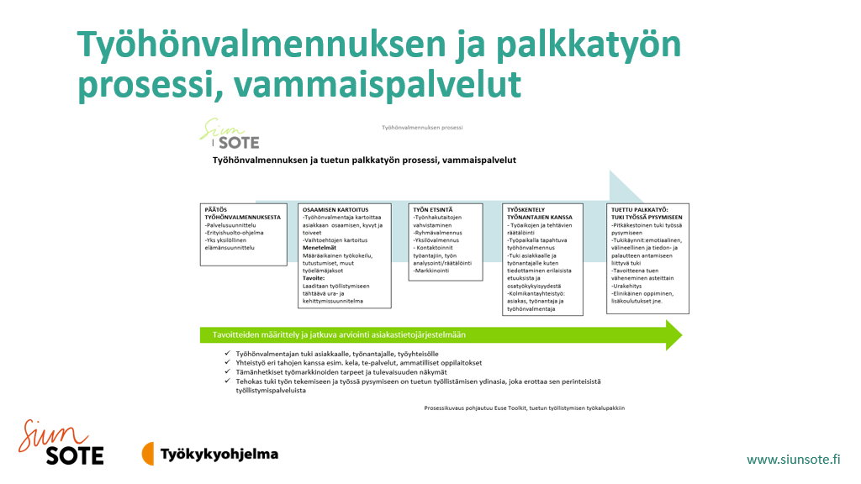

Slide 11
Alihankintamallin palveluprosessi ja palvelurakenne asiakkaan näkökulmasta
Päätös osallistumisesta alihankintamalliin:
Alihankintamalliin osallistumisen toive palvelusuunnitelmaan, erityishuolto-ohjelmaan
YKS- yksilöllinen elämänsuunnittelu
2. Osaamisen kartoitus:
YKS-menetelmät
Alihankintamallin työhönvalmentaja kartoittaa yhteistyössä asiakkaan kanssa osaamisen, kyvyt ja toiveet.
Arviointimenetelmät

Slide 12
Alihankintamallin palveluprosessi ja palvelurakenne asiakkaan näkökulmasta
3. Työn etsintä
Vaihtoehtojen kartoitus asiakkaan toiveen näkökulmasta
Kontaktoinnit työnantajiin
Työnräätälöinti
Työtaitojen vahvistaminen: yksilövalmennus ja ryhmävalmennus
4. Työskentely työnantajan kanssa
Työaikojen ja työtehtävien räätälöinti
Työhön opastaminen, ohjaus ja perehdytys
Tuki asiakkaalle ja työnantajalle alihankintamallin aloituksen vaiheessa,
  kuten työsuhteen solmiminen, palkkaukseen liittyvät asiat, etuusneuvonta, tieto osatyökykyisyydestä
5. Tuki työssä pysymiseen
Tuki työpaikalla sekä asiakkaalle että työnantajalle
Tuki asiakkaalle alihankintamallin eri vaiheissa esim. työn laskutus
Työllistymisen jatkopolun huomioiminen: Urakehitys, elinikäinen oppiminen, tuettu oppisopimus, työvoimakoulutus, täsmäkoulutus, osaamisen tunnistaminen ja opinnollistaminen alihankintamallin työpaikalla

Slide 13
Toimijoiden roolit verkostotyössä
Sosiaalipalvelut/Vammaispalvelut:
  Sosiaaliohjaaja: palvelusuunnitelma, EHO (Prosessin vaiheet 1 ja 5)
  Työtoimintakeskus ohjaaja: YKS suunnitelma asiakkaiden toiveiden kartoittamisen välineenä (Prosessin vaihe 1) Ohjaustyö alihankintamallissa (Prosessin vaihe 5)
  Työhönvalmentaja: alihankintamallin paikkojen etsintä, ryhmän ohjaus, työllistämisen eri vaiheet, tuetun työllistämisen yksilöllinen työhönvalmennus (Prosessin vaiheet 1-5)

Slide 14
Toimijoiden roolit verkostotyössä
TE-Palvelut:
  TE-palvelujen asiantuntija: palkkatuki, työolosuhteiden järjestelytuki? (Prosessin vaihe 4)
  työvoimakoulutus: esim. työturvakortit, hygieniapassi (Prosessin vaihe 5)
Kela:
  Etuusneuvoja: Etuusneuvonta, etuuksien ja palkan yhteensovittaminen (Prosessin vaihe 4)
Oppilaitokset:
  Mm. osaamisen tunnistaminen, täsmäkoulutus, tuettu oppisopimus, opinnollistaminen (Prosessin vaihe 5)
Työnantaja:
  Työnjohto, perehdytys, työtehtävät

Slide 15
Nykytilanne: Kehitysvammaisten työtoiminta, avotyötoiminta, työhönvalmennus ja tuettu työ
Työ- ja päivätoimintayksiköitä yhteensä Siun soten alueella 18 kpl
  Työtoimintaa näistä 16:sta
  Selkeitä päivätoiminnan yksiköitä 2
Asiakkaita yhteensä työ- ja päivätoiminnassa vuonna 2020 oli 653
Asiakkaita avotyötoiminnassa, työhönvalmennuksessa ja tuetussa työssä vuonna 2020 oli 143
Ohjaavaa henkilökuntaa työ- ja päivätoiminnassa
  Ryhmäavustajia 21
  Ohjaajia 47
  Työ- ja päivätoiminnan ohjaajia 31

Slide 16
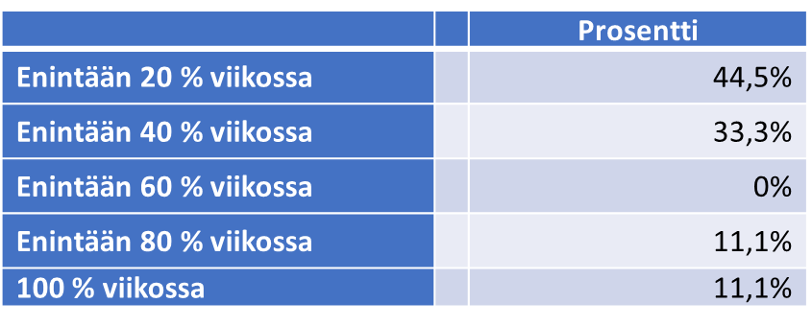
Nykytilanne: Kehitysvammaisten avotyötoiminta, tuettu työ, työhönvalmennus
Avotyönohjaustyötä tekevää henkilökuntaa 12 henkilöä, 1-2 henkilöä/toimintakeskus, yleensä yksi henkilö/ toimintakeskus.
Työajan jakautuminen toimintakeskuksissa tuetun työllistämisen (avotyön, tuetun työn ja työhönvalmennuksen) ja toimintakeskuksen ohjaustyön välillä, noin tunteja % / vko

Slide 17
Nykytilanne: Kehitysvammaisten avotyötoiminta, tuettu työ, työhönvalmennus
Alueellisia eroja asiakkaiden tuetun työllistämisen ohjauksessa:
  osalla alueista ollaan tuetussa työllistämisessä toimittu jo kauan ja asiakkaan ensisijaisena tavoitteena ajatellaan olevan työllistymisen, toisaalla ollaan aloitettu vasta nyt.
  Keskeisesti palveluun vaikuttaa mahdollisuudet ohjaajien resurssointiin ja käytettävissä oleva aika, mutta myös osaaminen, motivaatio ja tieto tuetusta työllistämisestä ja sen menetelmistä
Alueella arvioidaan, että avotyötoiminnan, tuetun työn ja työhönvalmennuksen asiakasmäärät tulevat lähivuosina nousemaan huomattavasti.
  Kysymys jatkossa, voiko palvelussa olla jonoa? Vaatii prosessin alkuvaiheen selkeän kuvaamisen.
  Oppilaitosyhteistyön jatkokehittäminen Luovin kanssa. Mahdollisesti mukaan myös Työikäisten palvelut, TE-palvelut, Kelan etuusneuvonta ja Riveria (erityisen tuen tarpeen opiskelijat).
  Nepsy-piirteisten asiakkaiden palvelutarpeisiin vastaaminen

Slide 18
Nykytilanne: Toiminnan rakenne tällä hetkellä Siun sotessa
Käytetyt palvelupäätökset
  Kv-Työtoiminta
  Kv-Avotyötoiminta
  Kv-Avotyötoiminta, osa-aikainen
  Kv-Tuettu työ
  Kv-Tuettu työ, osa-aikainen
  Kv- Työhönvalmennus
Päätöksistä työtoiminta, avotyötoiminta ja työhönvalmennus voivat olla päällekkäisiä.
Työhönvalmennuksen nähdään ennakoivan tuettua työtä ( työsuhteinen työ) jolloin työhönvalmennuksen päätös lopetetaan tuetun työn päätöksen alkaessa. ( Tilastolliset syyt, sisällöllisesti palvelut ovat kuitenkin yhtenevät)
Toimintapäivien määrä sovitaan yksilöllisesti, viikko rakentuu yksilöllisesti
Työtehtävien ja työajan räätälöinti, työhönvalmennus
  Yksilö- ja ryhmämuotoinen työhönvalmennus, etätyöhönvalmennus
Työllistymistä tukeva toiminta ja osallisuutta tukeva toiminta

Slide 19
Arvio jatkossa nykyisen avotyön muuttamisesta alihankintamallin mukaiseksi
Alueen eri toimintakeskuksissa nähdään, että --- asiakkaan avotyö voidaan jatkossa muuttaa alihankintamallin mukaiseksi:
  1
  3-6
  15, kun siihen sisältyy myös nykyisen työtoiminnan asiakkaita,
  50 % asiakkaista
Taustaselvityskyselyssä ajatus ryhmäkoosta:
  Ohjaaja ja ryhmä 3-4 asiakasta
  Ryhmät täytyisi olla todella pieniä
Asiakkaiden omien toiveiden ja alueen yritys- ja työnantajakentän kohtaamisen haasteet voivat estää avotyön muuttamista alihankintamallin mukaiseksi toiminnaksi

Slide 20
Nykyinen alihankintatyö/ ryhmämuotoiset työtehtävät, niiden muuttaminen alihankintamallin mukaiseksi
Alueen toimintakeskuksissa olemassa olevaa alihankintatyötä paikallisista yrityksistä
Alueella olemassa olevaa ryhmämuotoista toimintakeskuksen ulkopuolista työtoimintaa: esim. vieraslajikasvien poistoa, alueiden kunnossapito tehtäviä, kiinteistöhuollollisia tehtäviä, puutarha-töitä, kauppakeräilyä, risusavottaa ja polttopuukeikkoja
Alihankintamallia pilotoidaan sekä olemassa olevissa tehtävissä että uusien yrityskumppaneiden kanssa.

Slide 21
Ehdotuksia Alihankintamalliin
Taustaselvityskyselyssä kysyttiin alueelta ehdotuksia alihankintamalliin:
  Ruoka- ja ravintolapalveluja tuottavat yritykset,
  Yritykset joissa avustavia/helpohkoja siivoustöitä tarjolla sekä kiinteistöhuollon yritykset.
  Siun soten sisällä voisi tarjota vanhuksille ulkoilutuspalveluja tai ns.ohjelmapalveluja (erilaisia luovan toiminnan tuokioita) sekä lähetin/kuljetustehtäviä.
  Elintarvikeliikkeissä esim. tavaroiden hyllyttämistä, hinnoittelua ja hyllyjen siistimistä.
  Vaateliikkeissä lavojen purkamista ja hälyttimien laittoa.
  Ravintoloissa ulkoterassien puhdistusta, tapahtumien järjestämisessä avustamista
  Myös yksityishenkilöille voisi tarjota erilaisia pieniä ulkotyöpalveluja.
  Kausiluontaisia tehtäviä. Lähinnä esim. ympäristön- ja pihanhoitoon ja siisteyteen liittyviä tehtäviä
    Esimerkiksi ulkotyöt ym. helppoja talohuollon töitä (nurmenleikkuu, lumityöt) / raivaustyöt

Slide 22
Huomioitavia asioita jatkotyöskentelyssä
Siun sotessa
Siun soten työkykyohjelma 2020-2022
Koonti: Projektisuunnittelija Senja Asikainen, senja.asikainen@siunsote.fi

Slide 23
Yleiset, palveluun tulevaisuudessa vaikuttavat asiat
Vammaispalvelulainsäädännön uudistus
  Uudistuksessa on tarkoitus säätää uusi vammaispalvelulaki. Uusi laki sisältäisi säännökset vammaisille henkilöille järjestettävistä sosiaalihuollon erityispalveluista. Samalla nykyinen vammaispalvelulaki ja kehitysvammalaki kumottaisiin
  Työllistymistä tukeva toiminta ja työtoiminta: Sosiaalihuoltolaki 27 d§ ja27 e§
  Kenellä on lakimuutosten myötä työllistymistä tukevan toiminnan ja työtoiminnan järjestämisvastuu?

Slide 24
Yhtymäpinnat Välittäjä OY
Välittäjä Oy
  Suomen hallitus on päättänyt perustaa Välittäjä Oy:n parantamaan kaikkein vaikeimmassa työmarkkina-asemassa olevien osatyökykyisten työllistymistä.
  Tarjoaa työllistettävälle tuetun työpaikan sekä avoimille työmarkkinoille siirtymiseen tarvittavaa koulutusta ja muuta tukea
  Kehitysvammaisten avotyötoiminnassa olevien asiakkaiden mahdollinen siirtyminen Välittäjä Oy:n asiakkuuteen?
    Avotyötoiminta pyritään tulevaisuudessa korvaamaan ryhmämuotoisen alihankintamallin avulla, huomioitava yhtymäpinnat Välittäjä Oy:n kanssa
Siun sote pilotoi alihankintamallia ajatuksella, että se olisi siirrettävissä myös muille osatyökykyisille henkilöille mahdolliseksi ryhmämuotoisen työllistymisen muodoksi.

Slide 25
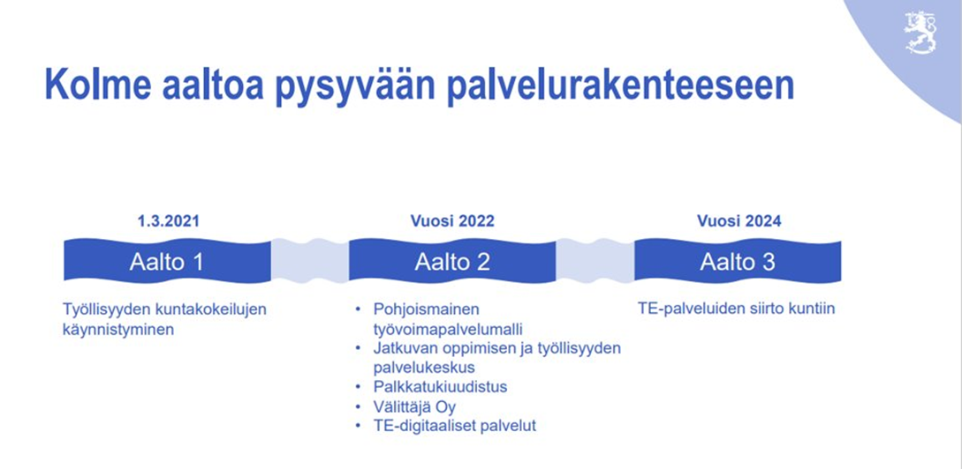
Yleiset, palveluun tulevaisuudessa vaikuttavat asiat
TE-palvelujen siirto kunnille 2024

Slide 26
Huomioitavia ja selvitettäviä asioita
Millä Mediatripäätöksellä asiakkaat osallistuvat?
  Tuettu työ (kokoaikainen/ osa-aikainen)
  Kirjaaminen työhönvalmennuksen otsikoiden alle
Asiakkaan etuuksien yhteensovittaminen, Kela
  Ansaintaraja 837,59 e/kk (2021)
  Ansaintaraja asumistuen kanssa vuositasolla huomioitava
Asiakkaan ennakkopidätysprosentti verottajaa varten tarvitaan
Miten ohjaustyö resursoidaan?
  Ryhmäkokojen ollessa pieniä ja avotyön asiakasmäärien kasvaessa, miten resurssointi voidaan tehdä taloudellisesti kestävällä tavalla?
Miten työviikko rakentuu?
  Tuetun työn (alihankintamallin mukaiset) päivät ja työtoiminnan päivät rinnakkain
  Työosuusraha maksetaan vain työtoimintapäiviltä

Slide 27
Huomioitavia ja selvitettäviä asioita
Millä sopimuspohjalla työtä tehdään?
  Onko asiakkaalla työsopimus vai toimeksiantosopimus?
Mitä toimintamallia päätetään käyttää?
  Kevyt yrittäjyys, osuuskunta vai muu toimija?
Miten markkinoidaan yrityksille? Käytetäänkö olemassa olevia yhteistyökumppaneita vai hankitaanko uusia?
Miten työ hinnoitellaan kilpailukykyisesti?
Työturvallisuussäädökset ja osaaminen:
  Nykyisin vaadittavat turvallisuusmääräykset asettavat haasteensa.
Jatkuvuus pilotoinnin jälkeen

Slide 28
Taustaselvityskyselyssä esiin nostettuja haasteita
Lisäresurssin tarve:
  taloudelliset resurssit
  riittävä henkilöstö
Asiakkaiden toimintakyvyn muutosten vaikutus sovittuihin työtehtäviin (sopimuksiin sitoutuminen ja vastuu työn suorittamisesta)
Jos asiakas ei pysty toimimaan alihankintamallissa, missä hänen paikkansa on? (toimintakeskus?)
Jos yritys lopettaa alihankintamallin toiminnan yrityksessään, missä asiakkaiden paikka siinä tapauksessa on?
Kuljetuksien järjestäminen (autojen määrän lisäämisen tarve), onko oikeus kuljetukseen?
Yrittäjien taloudelliset mahdollisuudet ja halukkuus lähteä mukaan,
Miten varmistetaan tasa-arvoinen asiakkuus?
  Alueellinen haaste, voidaanko alueella tasavertaisesti tarjota alihankintamallin mukaista työtä, jos työpaikkojen/keikkojen määrä on erilaista?

Slide 29
Alihankintamallin haasteet ja kysymykset asiakkaan näkökulmasta
Osallistumisen raamit, miten asiakas osallistuu toimintaan:
  Toiveiden mukaisuus
  Yritysmaailman tarjonta ei vastaa asiakkaiden haaveita
  Voidaanko mahdollistaa yksilöllisesti räätälöidyt työajat ja työtehtävät?
  Liikkuminen töihin/ kyytipalveluun ei oikeutta työsuhteisessa työssä vs. avotyöpalvelu?
Jos alueella on vähän avotyöasiakkaita, yhden työtehtävän ympärille koottava ryhmä on haastavaa muodostaa
  Erilaiset asiakkaat, ei välttämättä samansuuntaiset kiinnostuksen kohteet/taidot/osaaminen.
  ”Nykyiset avotyöt ovat yksilöllisesti henkilöille räätälöityjä tehtäviä, joita ei jo tilojen ahtaudenkaan vuoksi voi kuvitella pienryhmillä toteutettaviksi”.

Slide 30
Alihankintamallin haasteet ja kysymykset asiakkaan näkökulmasta
Itsemääräämisoikeus, taustaselvityksestä nousseita ajatuksia:
  ”Onko suostuttava muuttamaan olemassa oleva avotyö alihankintamallin mukaiseksi?”
  ”Jollekin avotyön loppuminen voisi olla tosi iso, negatiivinen asia sillä niin työ kuin työpaikkakin on hänelle henkilökohtaisesti räätälöity”
  ”Soveltuuko ryhmämuotoinen alihankintamalli kaikille?”
  ”Osa asiakkaista halunnee jatkaa itsenäisesti työskentelyä, mikä myös on tarkoituksenmukaista.”

Slide 31
Kiitos!

